Slide 1

Әл-Фараби атындағы Қазақ Ұлттық университеті
Жалпы және қолданбалы психология кафедрасы
Дәріс 13. Олпорт: тұлғаның диспозиционалды теориясын адамдардың бойындағы өзгешеліктерге, жеке қасиеттерінің ерекшеліктерін анықтауға эмпирикалық зерттеуді ұйымдастырудың жолдары
Дәріскер: Психология ғылымдарының докторы, профессор Тоқсанбаева Н.К.

Slide 2
Тұлғаның диспозиционалды теориясы дегеніміз не?
Гордон Олпорттың теориясы
Өзгешеліктерді түсіндіру
Жеке қасиеттердің құрылымы
Әр адамның бірегейлігін және олардың мінез-құлқындағы айырмашылықтарды түсіндірудің негізі. Диспозициялар адамның өзіне тән реакциялар мен әрекеттерін анықтайды.
Тұлғаның тұрақты, ішкі қасиеттері – диспозициялар арқылы адам мінез-құлқын түсіндіру. Бұл қасиеттер уақыт пен жағдайға қарамастан тұрақты болып қалады.
Диспозициялар үш деңгейге бөлінеді:
Негізгі: тұлғаны толық анықтайтын басым қасиеттер.
Орталық: күнделікті мінез-құлықта көрінетін бірнеше ірі қасиеттер.
Екінші: белгілі бір жағдайларда ғана көрінетін аз ықпалды қасиеттер.

Slide 3

Эмпирикалық зерттеудің маңызы
1
Теорияны тексеру
Олпорт теориясының нақты өмірдегі қолданылуын және дұрыстығын ғылыми тұрғыдан дәлелдеу қажеттілігі.
2
Объективті бағалау
Адамдардың мінез-құлқы мен жеке қасиеттерін бейтарап және жүйелі түрде бағалауға мүмкіндік береді.
3
Практикалық қолданыс
Зерттеу нәтижелері психология, педагогика, әлеуметтану салаларында тиімді шешімдер қабылдау үшін негіз болады.

Slide 4
Зерттеуді ұйымдастырудың негізгі кезеңдері
01
02
Мақсат пен міндеттерді анықтау
Зерттеу әдістерін таңдау
Зерттеудің нақты неге бағытталғанын, яғни қандай жеке қасиеттерді өлшеу және қандай сұрақтарға жауап беру керектігін айқындау.
Қойылған мақсаттарға сәйкес сауалнама, тест, бақылау, сұхбат сияқты әдістердің ішінен ең тиімділерін таңдау.
03
04
Үлгі таңдау
Деректерді жинау және талдау
Зерттелушілер тобын (жасы, әлеуметтік тобы, кәсібі) зерттеу міндеттеріне сәйкес репрезентативті етіп іріктеу.
Таңдалған әдістер арқылы ақпарат жинап, оны статистикалық және сапалық әдістермен өңдеп, қорытынды шығару.

Slide 5

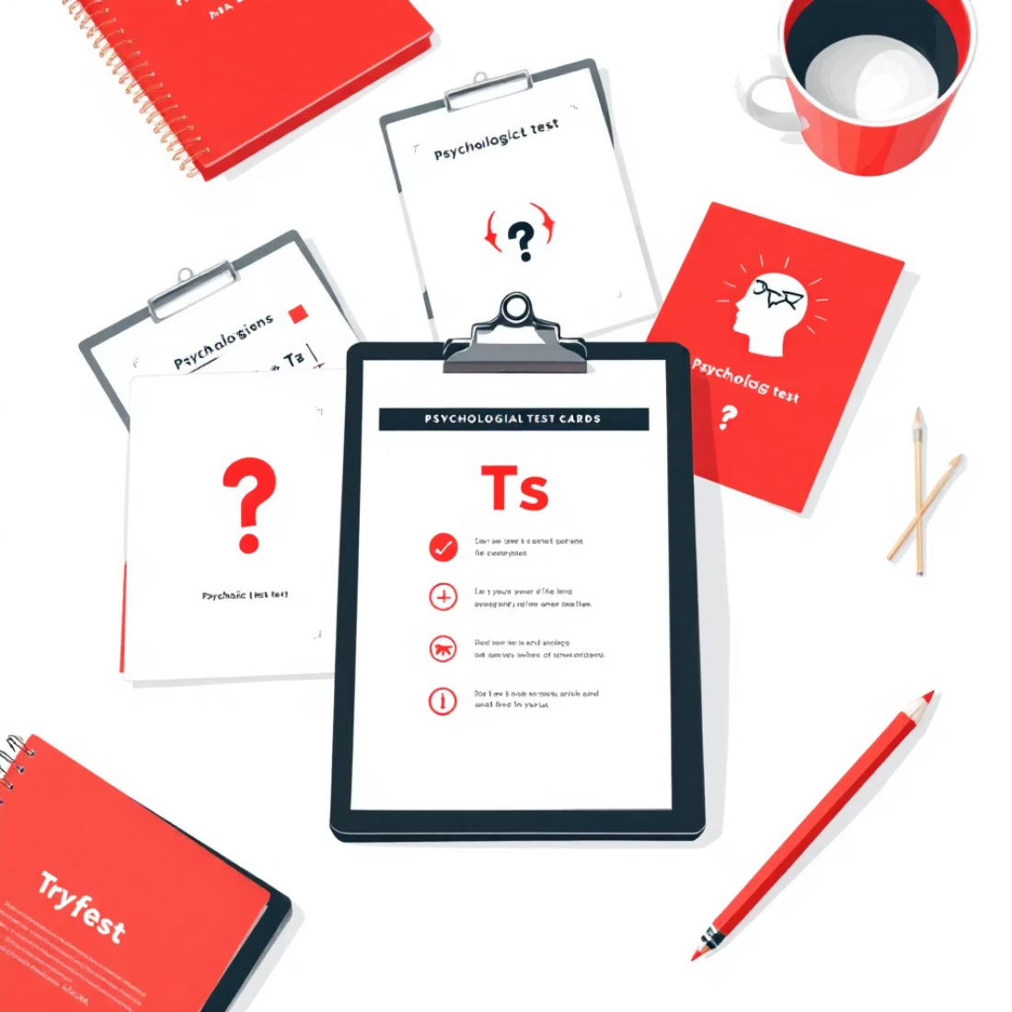

Зерттеу әдістерінің жиынтығы
Психологиялық тесттер
Сауалнама және сұхбат
Бақылау және эксперимент
Олпорттың диспозицияларын, мысалы, мінез-құлықтың ерекшеліктерін немесе тұрақты реакцияларын өлшеуге арналған арнайы шкалалар мен тесттерді қолдану. Бұған қасиеттік сауалнамалар (trait questionnaires) кіруі мүмкін.
Зерттелушілердің өздерінің жеке қасиеттерін, құндылықтарын және сенімдерін сипаттауға мүмкіндік беретін құрылымдалған немесе құрылымданбаған сұрақтар.
Реалды жағдайлардағы мінез-құлықты тікелей бақылау арқылы диспозициялардың қалай көрінетінін анықтау. Сонымен қатар, диспозициялардың мінез-құлыққа әсерін бақылайтын эксперименттер ұйымдастыру.

Slide 6

Зерттеудің нақты мысалы: студенттердің ерік-жігер сапаларын зерттеу
Зерттеу нысаны
Жоғары оқу орындарының 3-4 курс студенттерінің ерік-жігер сапалары (тұрақтылық, табандылық, өзін-өзі бақылау) диспозиция ретінде қалай көрінетінін анықтау.
Әдістеме
Тесттер: Ерік-жігерді өлшейтін психологиялық тесттер ("Волюнциялық тесттер", "Кеттелдің 16 факторлық сауалнамасының" кейбір шкалалары).
Бақылау: Оқу процесіндегі және қоғамдық жұмыстардағы студенттердің мінез-құлқына бақылау.
Бұл зерттеу ерік-жігердің кәсіби дайындықтағы рөлін және оның студенттердің оқу үлгерімі мен болашақ мамандығына қалай әсер ететінін көрсетеді.
Нәтижелер
Студенттердің ерік-жігерінің оқу үлгерімімен және болашақ кәсіби жетістіктерімен тікелей байланысы бар екендігі анықталды. Табандылық пен өзін-өзі бақылау жоғары студенттердің стресстік жағдайларға төзімділігі жоғары болып шықты.

Slide 7



Деректерді өңдеу және талдау әдістері
Сандық талдау
Сапалық талдау
Нәтижелерді интерпретациялау
Факторлық талдау: Деректердегі жасырын факторларды анықтау, яғни қасиеттердің қандай топтарға бірігетінін көрсету.
Жеке тұлғалардың сипаттамаларын, олардың өмір тарихын, сұхбат жауаптарын терең талдау арқылы диспозициялардың көріністерін зерттеу.
Жиналған және талданған деректерге сүйене отырып, Олпорттың теориясы контекстінде мағыналы қорытындылар жасау және оның практикалық маңызын ашу.
Корреляциялық талдау: Әр түрлі диспозициялар мен мінез-құлық көрсеткіштерінің арасындағы байланыстың күші мен бағытын анықтау.
Контент-талдау: Сауалнамалар мен сұхбаттардағы ашық жауаптардағы негізгі тақырыптар мен үрдістерді анықтау.

Slide 8



Зерттеу нәтижелерінің практикалық маңызы
Педагогикалық ұсыныстар
Қарым-қатынасты жақсарту
Кәсіби және әлеуметтік бейімделу
Жеке қасиеттерді дамытуға бағытталған тиімді оқыту әдістерін және тәрбиелік бағдарламаларды әзірлеу.
Тұлғаның диспозиционалды теориясын қолдану арқылы тұлғааралық қарым-қатынастағы түсіністікті арттыру және жанжалдарды азайту.
Адамдардың кәсіби ортаға және қоғамға тез әрі тиімді бейімделуіне көмектесу, стресс деңгейін төмендету.

Slide 9

Қиындықтар мен шешімдер
1
Әдістердің үйлесімділігі
Әр түрлі зерттеу әдістерінің бір-бірімен үйлесуін және олардың деректерді өзара растауын қамтамасыз ету.
2
Шынайы жауап беру
Зерттелушілердің сауалнамалар мен сұхбаттарда ашық және шынайы жауап беруін қамтамасыз ететін жағдайлар жасау (анонимділік, құпиялылық).
3
Объективті талдау
Зерттеушінің субъективті пікірінің нәтижелерге әсер етпеуі үшін қатаң статистикалық және сапалық талдау әдістерін қолдану.

Slide 10

Қорытынды: Олпорт теориясының зерттеудегі орны мен болашағы
Тұлғаның диспозиционалды теориясы – жеке қасиеттерді түсінудің сенімді негізі болып қала береді.
Эмпирикалық зерттеулер тұлғаның дамуын және әлеуметтік бейімделуін жақсартуға мүмкіндік береді.
Болашақ зерттеулер мәдени ерекшеліктер мен заманауи әдістерді, мысалы, үлкен деректерді талдау және машиналық оқытуды, интеграциялау арқылы тереңдетіледі.

